Slide 1



ARRANJOS PRODUTIVOS LOCAIS - APL

Slide 2

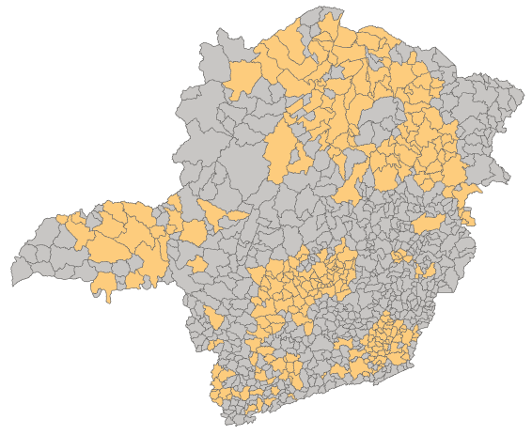
APL – ARRANJO PRODUTIVO LOCAL
59
APL
274
Municípios
+45Mil
Número de empresas
Aglomerações de empresas com especialização produtiva em um mesmo território, que mantêm vínculos de cooperação entre si e com outros atores locais e que possuem, reconhecidamente, uma governança comum.
Extraído da Lei 16296 de 01/08/2016 e Decreto 48.139/2021

Slide 3


OBJETIVOS DA POLÍTICA DE APOIO AOS APL
Extraído da Lei 16296 de 01/08/2006 e Decreto 48.139/2021
Fortalecer e completar as cadeias produtivas locais;
Estimular a inovação e a eficiência coletiva;
Divulgar as oportunidades favoráveis à atividade do APL;
Facilitar e estimular o acesso às políticas de capacitação da mão de obra;
Incentivar a atuação e cooperação das empresas do APL com instituições de ensino e pesquisa e com instituições de apoio à indústria, comércio e prestação de serviços;
Articular ações integradas, junto ao órgão federal responsável pela política dos APL;
Ampliar o acesso a mercados nacionais e internacionais;
Atrair novos investimentos, visando a complementariedade da cadeia produtiva;
Apoiar o desenvolvimento por meio da economia criativa e da potencialização do patrimônio cultural.

Slide 4

INSTRUMENTOS DA POLÍTICA DE APOIO
Extraído da Lei 16296 de 01/08/2016 e Decreto 48.139/2021
Pesquisas, ferramentas estatísticas e tecnologias diversas;
Assistência técnica, tecnológica e pesquisa para desenvolvimento e aprimoramento de produtos e processos;
Fomento e financiamento por meio de instrumentos próprios;
Investimentos em infraestrutura e logística e em programas de qualificação;
Apoio à comercialização, ao cooperativismo e à prospecção estratégica de mercados, incentivo à realização e participação de feiras, exposições e outros eventos;
Auxílio às ações de regulamentação, certificação e normatização de empresas, processos e produtos;
Estímulo à criação e à consolidação de estruturas de governança com atores envolvidos com os APL;
Incentivo ao uso das políticas de compras governamentais do Estado;
Suporte à internacionalização dos APL.

Slide 5
EIXOS BASE DE UM APL
GOVERNANÇA
São todos aqueles atores, efetivamente, participam de ações diversas em prol a estruturação e desenvolvimento do arranjo sendo reconhecidos, pelos integrantes do mesmo, como seus representantes.
SITUAÇÃO SÓCIO-ECONÔMICA LOCAL
Características relativas ao ambiente onde se encontra o APL.
INOVAÇÃO
Inovações e aprendizados que surgem com base na interação dos atores.
ENCADEAMENTO PRODUTIVO
Relação e interação entre atores para atividades comuns ou complementares gerando uma rede de empresas dentro e fora do APL

Slide 6

POLÍTICA DOS APL
RESOLUÇÃO SEDE Nº 28 de 27 de maio de 2021
Indica os parâmetros e a metodologia para reconhecimento e classificação do grau de maturidade dos Arranjos Produtivos Locais.
Classificação APL
  I- APL nível 1 - Em estruturação;
  II- APL nível 2 - Em consolidação;
  III- APL nível 3 - Consolidado;
  IV - APL nível 4 - Pleno.
Não haverá reconhecimento se não houver:
  a) Governança local reconhecida;
  b) Número relevante de empresas do setor no município ou conjunto de municípios que formam o APL;
  c) Quantidade relevante do número de empregos do setor em relação ao número de empregos total do setor no Estado.
APL - 4
APL - 3
APL - 2
APL - 1

Slide 7













NÚCLEO GESTOR
O NGAPL é responsável por articular as ações governamentais visando o apoio integrado aos APL. O Núcleo é composto por representantes das seguintes instituições:

Slide 8

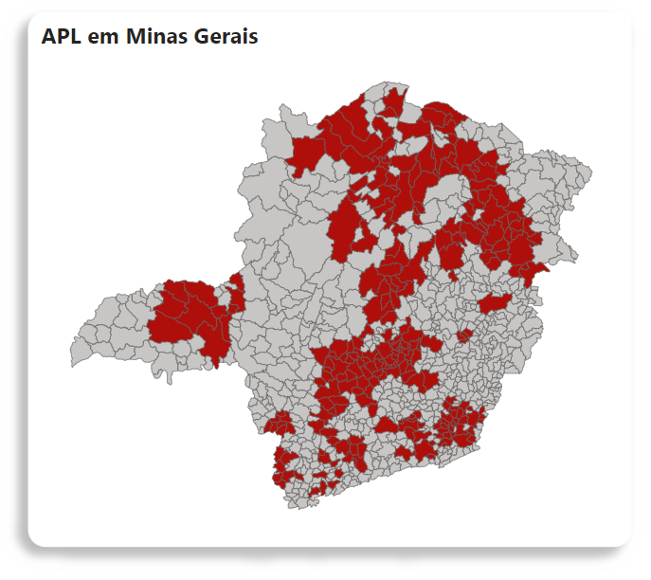

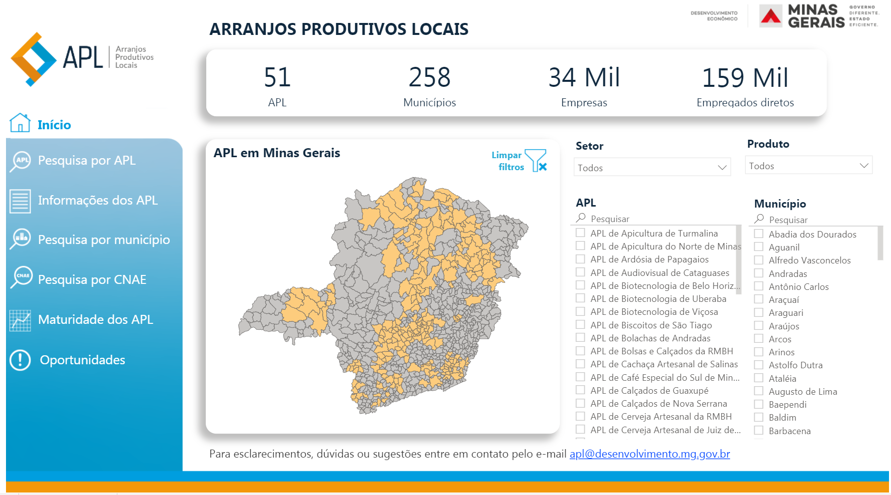
PAPEL DA SEDE
A Secretaria de Estado de Desenvolvimento Econômico – SEDE, tem por papel estratégico ser o agente catalisador dos esforços em prol do desenvolvimento econômico em cada município do Estado de Minas Gerais.
SEDE
www.desenvolvimento.mg.gov.br/application/projetos/projeto/1101

Slide 9
VANTAGENS PODER PÚBLICO
Maior proximidade do setor produtivo do município
Integração entre fornecedores e clientes dentro do próprio estado
Maior entendimento das demandas municipais pelo Estado
Revisões tributárias gerando mais atratividade para o estado e municípios
Abertura para busca de novos investimentos e novas empresas nos municípios
Informações da ponta para geração de políticas públicas efetivas
Crescimento econômico local gerando maior arrecadação
Geração de novos empregos e qualificação de mão de obra
Significativa melhoria de indicadores: IDMH; ISDEL; outros

Slide 10
VANTAGENS INSTITUIÇÕES NGAPL
Integração das múltiplas entidades via canal de comunicação direta com o Estado
Canal direto com a representatividade das empresas
Ampliação das oportunidades de negócios junto às empresas
Maior presença local devido à capilaridade das ações do Estado
Viabilidade econômica para criação e execução de capacitações
Maior inclusão das instituições como fomentadoras ou executoras de políticas de desenvolvimento
Melhoria das condições para cumprimento dos objetivos e metas institucionais das instituições

Slide 11
VANTAGENS EMPRESAS
Representatividade das empresas locais com canal direto de comunicação junto ao Estado e instituições de fomento
Cooperação para inovação, pesquisa e desenvolvimento
Ampliação das oportunidades para os pequenos e médios negócios
Viabilização econômica de capacitações e qualificação de mão de obra pela cooperação
Abertura e acesso a novos mercados, interno e externo
Possibilidade de atração de fornecedores de insumos para região
Políticas de fomento e incentivo direcionadas: linhas de crédito; diferenciação tributária etc.
Geração de maior lucratividade por uso de ferramentas como: compras; vendas e estoques conjuntos
Ampliação de competitividade das empresas

Slide 12
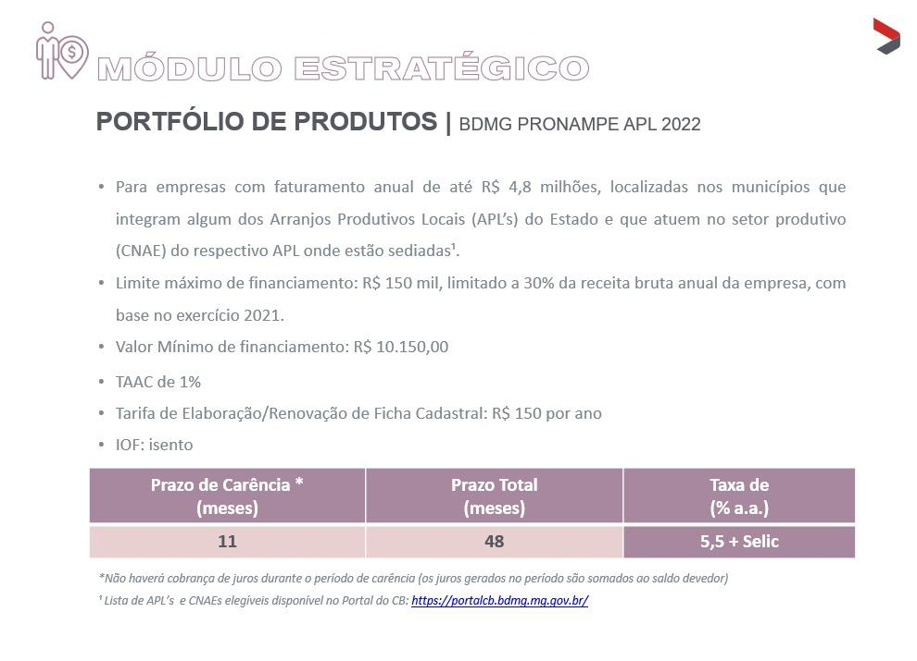

OPORTUNIDADES JÁ DESENVOLVIDAS
BDMG APL
PÚBLICO ALVO:
Micro e Pequenas Empresas instaladas nos municípios com APL
reconhecidos pela Secretaria de Desenvolvimento Econômico – SEDE
.
PRAZOS:
a) Carência: Até 3 meses;
b) Prazo total: de 12 a 36 meses
.
TAXAS PRÉ:
a partir de 1.24% a.m. (para prazo de 12 meses);
Valor:
Até R$480 mil;

Slide 13


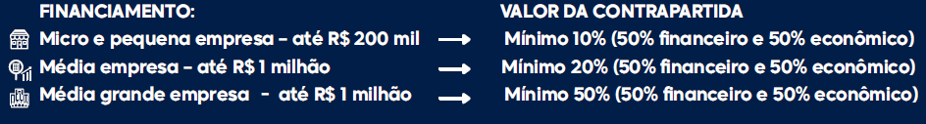

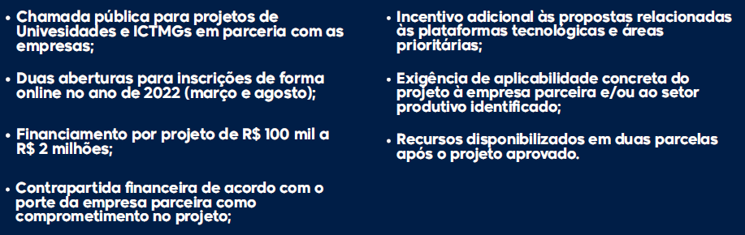
OPORTUNIDADES JÁ DESENVOLVIDAS
LINHA DE FOMENTO COM CONTRAPARTIDA
PRIMEIRA RODADA – finalizada
SEGUNDA RODADA
finalizada: 17/abr/2023

Slide 14


OPORTUNIDADES JÁ DESENVOLVIDAS
MULTIRÃO DA PRODUTIVIDADE
CONSULTORIA SEBRAETEC: 10 HORAS
PÚBLICO ALVO:
Micro e Pequenas Empresas instaladas nos municípios com APL
reconhecidos pela Secretaria de Desenvolvimento Econômico – SEDE, da Regional Centro-oeste e Sudoeste do SEBRAE
Calçados de Nova Serrana – 500 empresas
Vestuário de Divinópolis – 300 empresas
Fundição de Cláudio – 150 empresas
Lingerie de Juruaia – 300 empresas

Slide 15
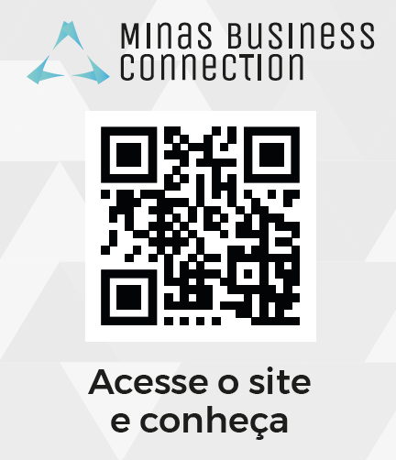

OPORTUNIDADES JÁ DESENVOLVIDAS

Slide 16

RECONHECIMENTO E ATUALIZAÇÃO
Preenchimento de Questionário - Governança
Informações dadas pelo requerente sobre:
    Estruturação da Governança Local
    Encadeamento Produtivo
    Desenvolvimento Econômico e Territorial
    Inovação Tecnológica
Relatório de Desenvolvimento Regional - SEDE
  Levantamento de informações sócio econômicas da região pela SEDE
Análise de Dados - SEDE
Cruzamento de informações recebidas e relatório
Ferramenta de Avaliação - SEDE
Lançamento de dados em ferramenta para pontuação e definição de classificação . do APL
Processo de Reconhecimento - SEDE
    Nota Técnica
    Resolução
    Reconhecimento

Slide 17

CONTATOS
http://www.desenvolvimento.mg.gov.br/application/projetos/projeto/1101
SITE
aplmg.sede@gmail.com
31 3915.2915

